Slide 1
1.4 Binôme de Newton et triangle de pascal
cours 4

Slide 2
Au dernier cours, nous avons vu
Permutations
Arrangements
Combinaisons
Combinaisons avec répétitions

Slide 3
Binôme de Newton
Triangle de Pascal

Slide 4
Binôme
Regardons les différentes puissances d’un binôme.

Slide 5
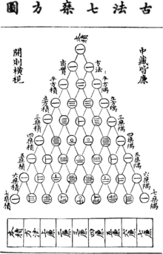
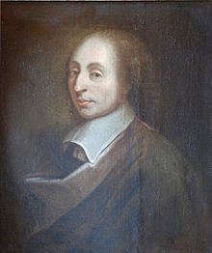
Triangle de Pascal
Blaise Pascale
(1623-1662)
Yang Hui (1238-1298)

Slide 7
Théorème:
(Règle de Pascal)
Preuve:

Slide 8
Théorème:
Preuve:

Slide 9
Faites les exercices suivants
# 1.48 et 1.49

Slide 12
Il semble y avoir un lien entre les binômes et le triangle de Pascal.
Le triangle de Pascal donne les coefficients binomiaux.
Le théorème suivant explicite ces liens.
Théorème:

Slide 13
Comment faire pour être certain que cette
formule fonctionne toujours?
Induction
L’induction est une méthode de preuve qui permet de vérifier si une proposition est vrai pour tout les entiers.

Slide 14
Dominos
Quelles sont les conditions pour qu’ils tombent tous?
1) On doit être capable de faire tomber le premier

Slide 15
Dominos
Quelles sont les conditions pour qu’ils tombent tous?
1) On doit être capable de faire tomber le premier
2) Si n’importe quel dominos tombe, il doit faire tomber le suivant.

Slide 16
Dominos
Quelles sont les conditions pour qu’ils tombent tous?
1) On doit être capable de faire tomber le premier
2) Si n’importe quel dominos tombe, il doit faire tomber le suivant.

Slide 17
En terme d’autre mots si on vérifie qu’une proposition
1) est vrai pour
2) si elle est vrai pour alors elle est vrai pour

Slide 18
Théorème:
Preuve:
(Par induction)
pour
pour

Slide 19
Théorème:
Preuve:
(Par induction)
supposons vrai pour n
on veut vérifier que ça entraine

Slide 20
Théorème:
Preuve:
(Par induction)
supposons vrai pour n
on veut vérifier que ça entraine

Slide 21
Théorème:
Preuve:
(Par induction)
supposons vrai pour n
on veut vérifier que ça entraine

Slide 22
Théorème:
Preuve:
(Par induction)
supposons vrai pour n
on veut vérifier que ça entraine

Slide 23
Théorème:
Preuve:
(Par induction)
supposons vrai pour n
on veut vérifier que ça entraine

Slide 24
Une autre façon de démontrer ce théorème, est d’utiliser la combinatoire.
Au lieu de faire les multiplications successivement, on peut additionner toutes les multiplications ou l’on prend qu’un terme par parenthèse.
Donc chaque termes est un produit de ou .
C’est-à-dire, tous les termes sont de la forme
avec variant de 0 à .
Le nombre de terme
est
le nombre de façon de choisir parmi parenthèses.

Slide 25
Prenons l’exemple de
Comment obtenir le terme en ?
D’autant de façon que j’ai de choisir un a.

Slide 26
Faites les exercices suivants
# 1.52 à 1.58

Slide 27
Nombre de chemins

Slide 28
Nombre de chemins

Slide 29
Nombre de chemins
Les chemins sont tous les chemins qui vont jusqu’à
plus tous ceux qui vont jusqu’à

Slide 30
Aujourd’hui, nous avons vu
Binôme de Newton
Triangle de Pascal

Slide 31
Devoir:
Section 1.3

